Slide 1
Рекламные возможности ТРЦ «Север».

Slide 2
Содержание
1. Аудио-реклама на территории ТРЦ "Север» 2. Проведение промо-акций на территории ТРЦ "Север» 3. Статистика посещаемости ТРЦ «Север»
4. Размещение баннерной рекламы на сайте ТРЦ «СЕВЕР»
5. Статистика сайта

Slide 3
1. Аудио-реклама на территории ТРЦ "Север"
Аудио-реклама является очень важным, эффективным рекламным инструментом. Аудио-ролики, транслируемые в местах продаж — это отличный метод воздействия на аудиторию. В Вашем распоряжении прокат аудио-ролика на внутреннем радио (в торговых галереях на 0,1,2,3 этаж) . Пользуйтесь.
Стоимость проката 1 ролика в ДЕНЬ | Для имиджевых роликов без адреса и с адресами | Ссылаясь на конкурентов ТРЦ «Север» и его арендаторов
1 раз в час с 10:00ч до 22:00ч | 150р. | ЗАПРЕЩЕНО
2 раза в час с 10:00ч до 22:00ч | 300р.
Хронометраж ролика до 30 секунд. Формат - mp3.

Slide 4
2. Проведение промо-акций
Предоставляем площадки на территории ТРЦ «Север» для проведение промо-акций.
Расчет стоимости:
Стоимость в день | 2 промоутера, раздача листовок | С использованием промо-стойки | При длительном размещении (от 1 мес.) | Ссылаясь на конкурентов ТРЦ «Север» и его арендаторов
Коэффициент | 1,00 | 2,00 | 0,50 | ЗАПРЕЩЕНО
Будний день | 1000р. | 1 500р.
Выходной день | 1 500р. | 2 000р.
Праздничный* | 2 000р. | 3 000р.
Стандартная промо-акция: максимум два вежливых промоутера в фирменной одежде раздают рекламный материал на территории ТРЦ «Север» (торговые галереи, парковка).
Привлечение более 2-х промоутеров к раздаче рекламного материала на территории ТРЦ «Север» запрещено.
Стоимость проведения нестандартных промо-акций рассчитывается индивидуально.
Условие: Необходимо направить по электронной почте на адрес arenda.sever@mail.ru или передать лично в департамент развития ТРЦ «Север» письменное заявление о разрешении проведения промо-акции с указанием сроков и места проведения, характера, фотографии (макета) рекламного оборудования, прочих условий и приложения экземпляра раздаточного материала.

Slide 5
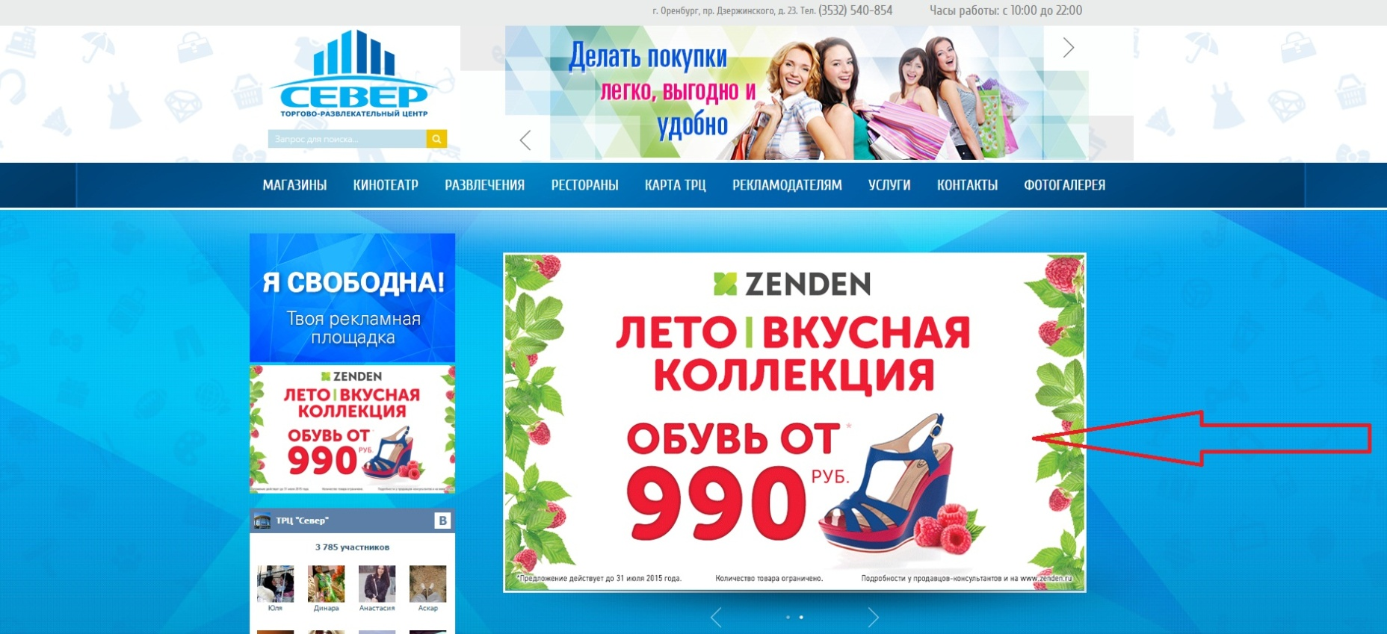
3. Размещение баннерной рекламы на сайте ТРЦ «СЕВЕР» www.sever-buzuluk.ru
Большой баннер в центре страницы:
- размер 786х455 пикселей
- разрешение: от 72 до 150 точек на дюйм
- ориентация горизонтальная
цветовая палитра RGB
Стоимость в месяц: 1500руб.
АКЦИЯ!!! При размещении от 3 месяцев + 1 месяц в ПОДАРОК

Slide 6
4. Размещение баннерной рекламы на сайте ТРЦ «СЕВЕР» www.sever-buzuluk.ru
Маленький баннер слева:
- размер 280х175 пикселей
- разрешение: от 72 до 150 точек на дюйм
- ориентация горизонтальная
цветовая палитра RGB
Стоимость в месяц: 1000руб.
АКЦИЯ!!! При размещении от 3 месяцев + 1 месяц в ПОДАРОК

Slide 7
5. Размещение баннерной рекламы на сайте ТРЦ «СЕВЕР» www.sever-buzuluk.ru
Баннер в шапке сайта, отражается при любом переходе и на всех страницах сайта:
- размер 914х183 пикселей
- разрешение: от 72 до 150 точек на дюйм
- ориентация горизонтальная
- цветовая палитра RGB
отступ текста слева и справа - как на изображении (по диагонали)
Стоимость в месяц: 1500руб.
АКЦИЯ!!! При размещении от 3 месяцев + 1 месяц в ПОДАРОК

Slide 8
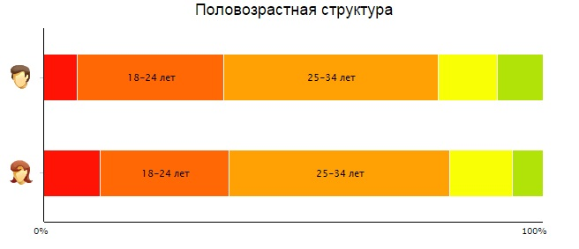
6. Статистика сайта www.sever-buzuluk.ru
По данным статистики сайта ТРЦ«СЕВЕР» www.sever-buzuluk.ru за квартал:
Визитов – 64 892
Просмотров – 221 270
Новые посетители – 90,2%
Средняя численность посещаемости в день – 728 человека

Slide 9
Пусть все увидят и услышат о Вас! По всем вопросам обращаться в департамент развития ТРЦ «СЕВЕР»: Менеджер по рекламе Евгения Каклюшина тел. 8 932 545 02 01 e-mail: arenda.sever@mail.ru

Slide 10
Спасибо за внимание !

